Slide 1
Interfaz Gráfica de Usuario:

Slide 2
Interfaz Gráfica
Java AWT
Abstract Windows Toolkit
Api disponible para desarrollar aplicaciones basadas en ventanas
Es dependiente de la plataforma, por lo tanto las ventanas serán similares a las vistas del sistema operativo
Usa componentes pesados, usa los recursos del sistema
Java Swing
Es parta de Java Foundation Class que son usadas para la creación de aplicaciones basadas en ventanas
El JFC son un set de componentes GUI que simplifican el desarrollo de aplicaciones de escritorio
Construido por sobre AWT
API enteramente desarrollada en Java
Es independiente de la plataforma
Usa componentes menos pesados
Applets
Usado para hacer aplicaciones que corren en paginas web.
JavaFX
Usado para desarrollar aplicaciones de escritorio
así como Rich Internet Applications (RIA) aplicaciones web con características de aplicaciones de escritorio

Slide 3
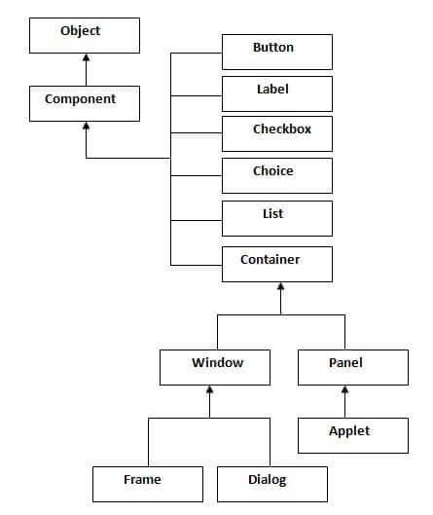
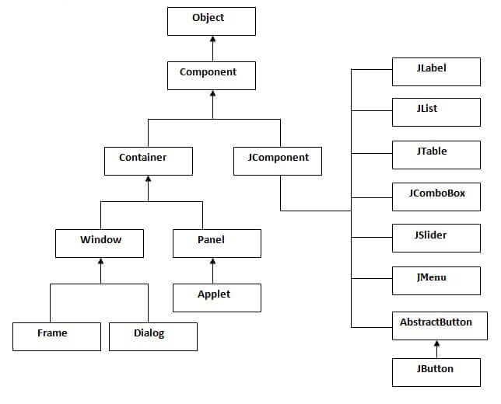
AWT vs SWING

Slide 4
AWT vs SWING
AWT | SWING
Dependiente de la plataforma | Independiente de la plataforma
Componentes pesados – Utiliza los elementos del SO | Componentes livianos – Implementa sus propios elementos
No soporta cambiar la apariencia, puesto que usa la del SO | Permite cambiar la apariencia de los elementos fácilmente
Provee menos componentes que Swing | Provee componentes mas poderosos tales como tablas, listas, paneles de desplazamientos, selectores de colores, etc.
No soporta MVC | Soporta MVC

Slide 5
SWING
Las funciones usadas comúnmente de componentes son
public void add(Component c)
Usada para agregar un componente a otro componente
public void setSize(int width, int height)
Usada para configurar el tamaño de un componente
public void setLayout(LayoutManager m)
Usada para configurar el Layout Manager a un componente, que permite organizar los componentes
public void setVisible(boolean b)
Usada para hacer un componente visible, por defecto están en false.

Slide 6
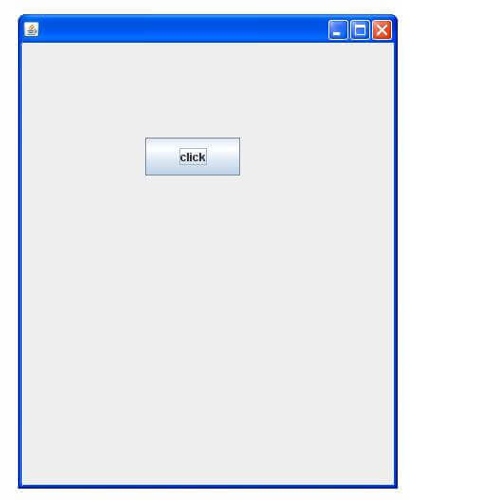
SWING
Project: SwingExample01
En este ejemplo se tiene en el main la creación de los elementos gráficos.
import javax.swing.*;
public class SwingExample01 {
public static void main(String[] args) {
JFrame f=new JFrame();//creating instance of JFrame
JButton b=new JButton("click");//creating instance of JButton
b.setBounds(130,100,100, 40);//x axis, y axis, width, height
f.add(b);//adding button in JFrame
f.setSize(400,500);//400 width and 500 height
f.setLayout(null);//using no layout managers
f.setVisible(true);//making the frame visible
}
}

Slide 7
SWING
Project: SwingExample02
En este ejemplo se crean los elementos asociados a una clase por medio del constructor.
import javax.swing.*;
public class SwingExample02 {
JFrame f;
SwingExample02(){
f=new JFrame();//creating instance of JFrame
JButton b=new JButton("click");//creating instance of JButton
b.setBounds(130,100,100, 40);
f.add(b);//adding button in JFrame
f.setSize(400,500);//400 width and 500 height
f.setLayout(null);//using no layout managers
f.setVisible(true);//making the frame visible
}
public static void main(String[] args) {
// TODO code application logic here
new SwingExample02();
}
}

Slide 8
SWING
Project: SwingExample03
Creando por herencia
import javax.swing.*;
public class SwingExample03 extends JFrame { //inheriting JFrame
JFrame f;
SwingExample03() {
JButton b = new JButton("click");//create button
b.setBounds(130, 100, 100, 40);
add(b);//adding button on frame
setSize(400, 500);
setLayout(null);
setVisible(true);
}
public static void main(String[] args) {
new SwingExample03();
}
}

Slide 9
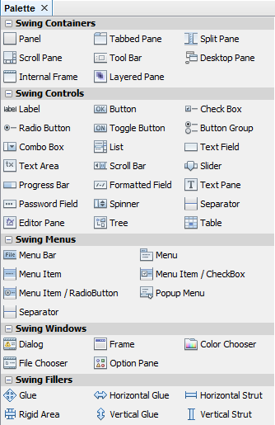
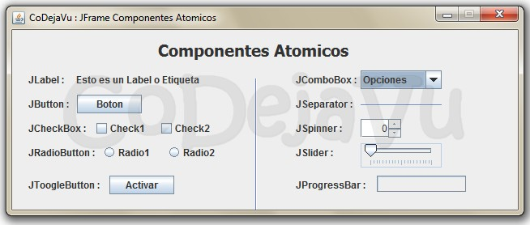
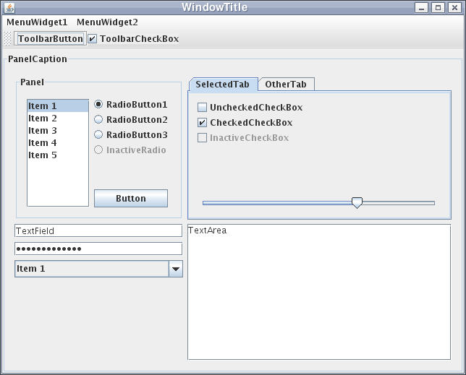
SWING

Slide 10
NetBeans – Generación de GUI
Crearemos una aplicación de escritorio para calcular la suma de dos números utilizando las herramientas de NetBeans
1.- Creamos el proyecto
New Project (Nuevo Proyecto)
Java Application (Aplicación Java)
Llamamos al proyecto NumberAddition
Desmarcamos que queremos que genere la Main Class
Finalizamos

Slide 11
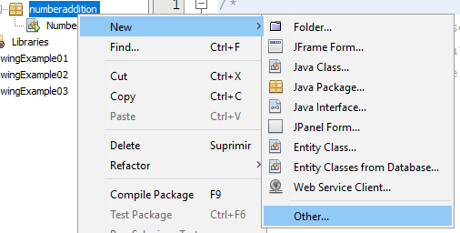
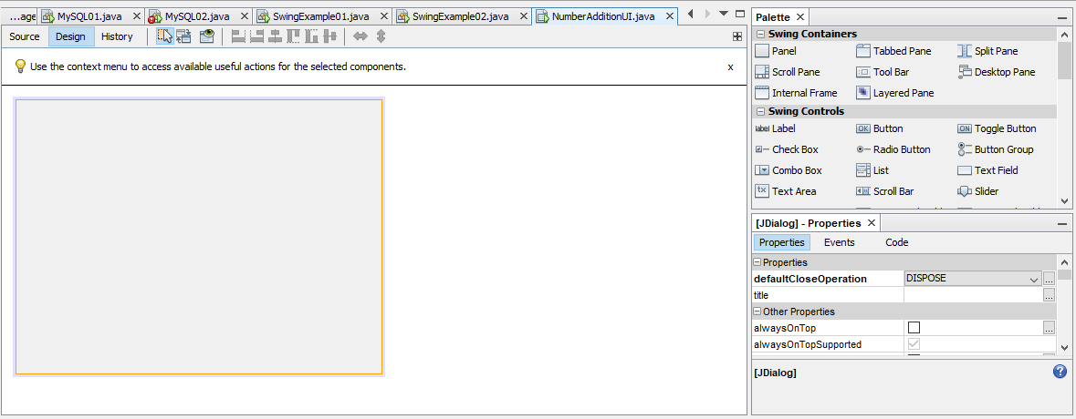
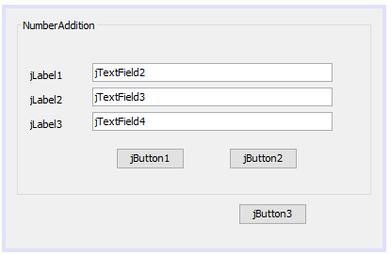
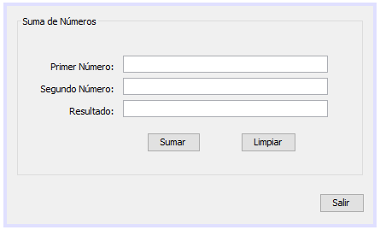
NetBeans – Generación de GUI
Construimos el FrontEnd
Crear el contenedor JFrame
En la ventana de proyecto, hacemos botón derecho en el nodo NumberAddition y seleccionamos New y luego Other
Si no tenemos la opción JFrame Form
Accedemos en Other
Luego Swing GUI Forms
Y seleccionamos Jframe Form
Nombramos a la clase como NumberAdditionUI
Finalizamos.
Al hacer esto tendremos el GUI Builder de Netbeans
Agregamos los elementos necesarios
Panel
Button
Label
TextField
Renombramos cada componente

Slide 12
NetBeans – Generación de GUI
Agregamos la funcionalidad
Botón Salir
Click derecho > Events > Action > ActionPerformed
Genera el siguiente código
private void jButton3ActionPerformed(java.awt.event.ActionEvent evt) {
// TODO add your handling code here:
}
Dentro del cual escribimos
System.exit(0);
Botón Limpiar
Click derecho > Events > Action > ActionPerformed
Dentro del cual escribimos
jTextField1.setText("");
jTextField2.setText("");
jTextField3.setText("");

Slide 13
NetBeans – Generación de GUI
Agregamos la funcionalidad
Botón Sumar
Dentro del cual escribimos
float num1, num2, resultado;
//obtenemos los valores
num1 = Float.parseFloat(jTextField2.getText());
num2 = Float.parseFloat(jTextField3.getText());
//hacemos el calculo
resultado = num1 + num2;
//retornamos el valor
jTextField4.setText(String.valueOf(resultado));
Ejecutamos
Dentro del IDE: Run > Run Project o F6
Fuera del IDE: Run > Clean and Build Main Project o Shift+F11
Ejecutarnos el jar
Por consola java –jar NumberAddition.jar

Slide 14
NetBeans – Generación de GUI
Manejo de eventos
Para agregar eventos podemos hacer lo siguiente
Click derecho sobre el elemento y seleccionamos Events como hicimos en el ejemplo
En la barra de propiedades a la derecha, seleccionamos la pestaña Events
Al realizar cualquiera de las acciones indicadas se genera el código directamente.
Veremos que la función queda sombreada, eso significa que es código autogenerado y no lo podemos modificar.
En el código podemos ver la función initComponents()
Este código es autogenerado
Tiene cada uno de los objetos relacionados con los componentes y la invocación a cada una de los métodos de esos objetos para adaptarlo a como lo configuramos en el GUI Builder
Si buscamos los botones vemos que se agrega un action listener sobre cada botón que finalmente invoca la función que se genero

Slide 15
Aplicaciones de Ejemplo
El siguiente listado son aplicaciones hechas en JAVA sin la ayuda de NetBeans.
Editor de textos link
Calculadora link
IP Finder link
Contador de palabras y caracteres link
URL Source Code link
Explorador de Carpetas link
Puzzle link
Puzzle con Imágenes link
Ta Te Ti link
Examen Online link

